Slide 1
ПДД: Познаем мир в безопасности!!!
Скородумова Ольга Геннадьевна
Шкрадова Людмила Александровна

Slide 2
Группа разновозрастная с 2-5 лет
Наполняемость :
1. Различные игровые центры с доступом для самостоятельной игры детям
2. Знаки дорожные
3. Светоотражающие значки
4. Уголок ПДД
5,различныйтранспорт с наземными знаками
6. Картотека игр
7 консультации для родителей
8. В летний период самокаты
9. Пешеходная дорожка ручной работы
10. Одежда Инспектора ДПС и атрибутами
11 Уголок для родителей с вопросами и ответами

Slide 3
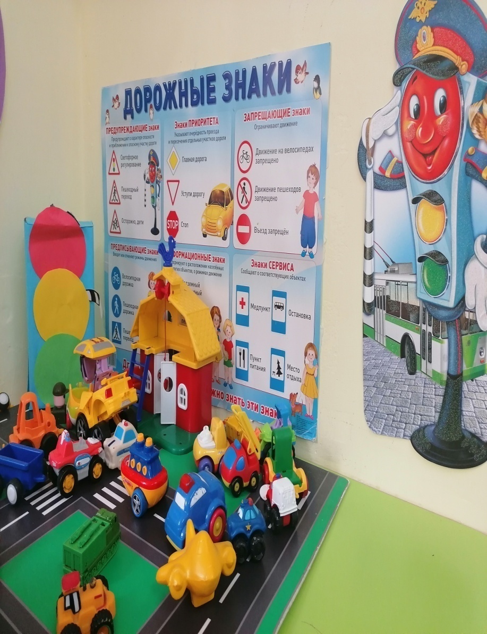
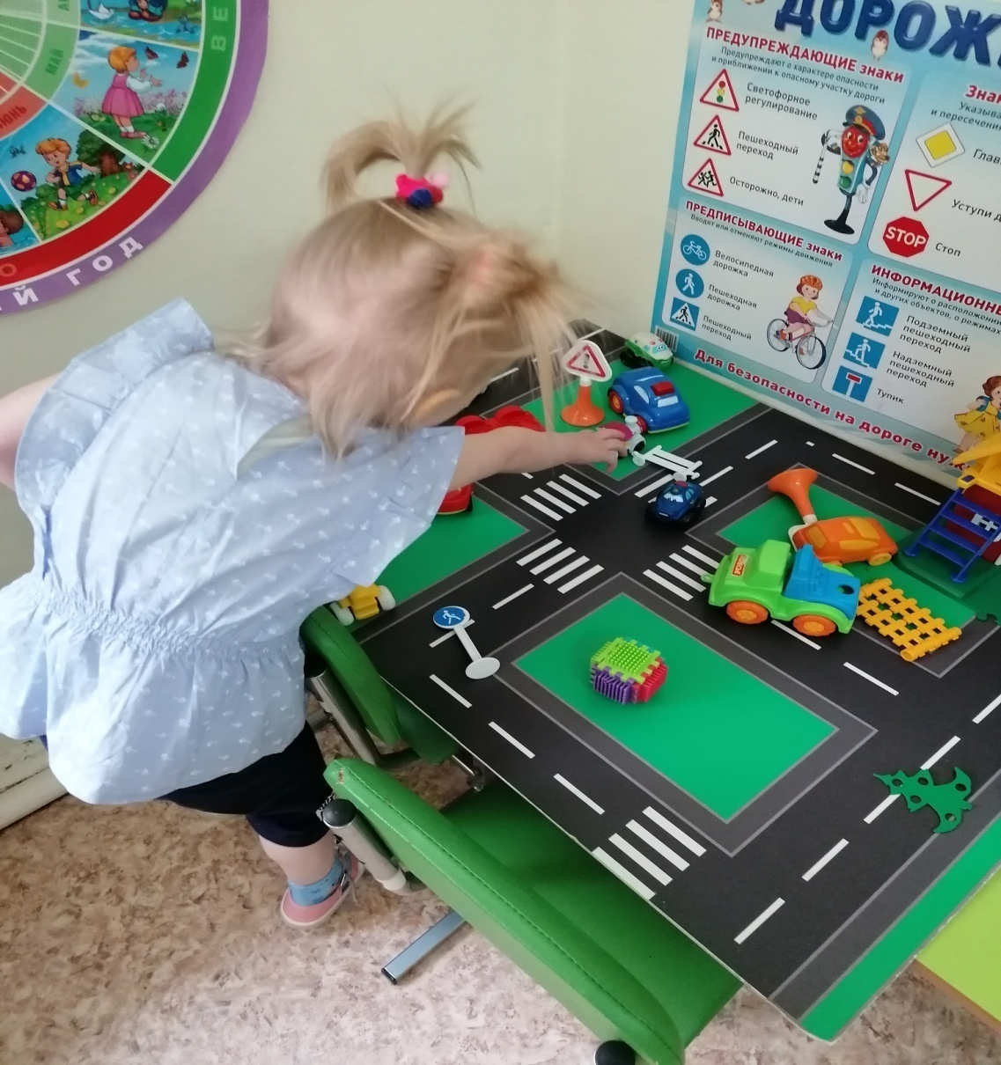
Уголок ПДД Игра Автошкола: Закрепляем знания детей о том как следует переходить улицу, назначение светофора, назначение дорожных знаком и тд.

Slide 4
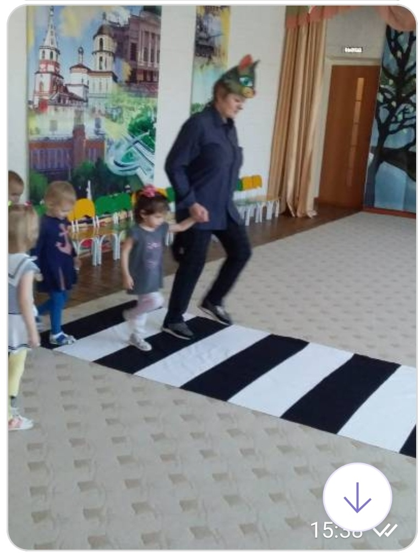
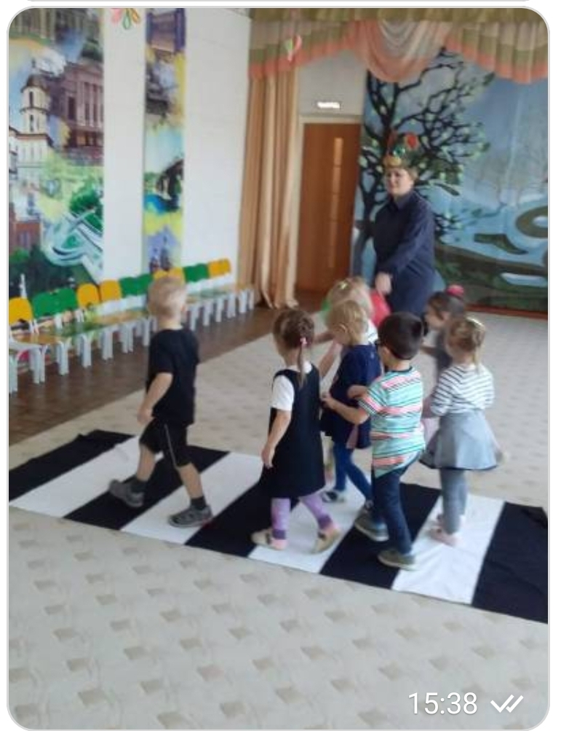
Досуг – развлечение «Кот Мурлыка учится быть пешеходом» Для этого в наш уголок совместно с родителями была изготовлена пешеходная дорожка.

Slide 5
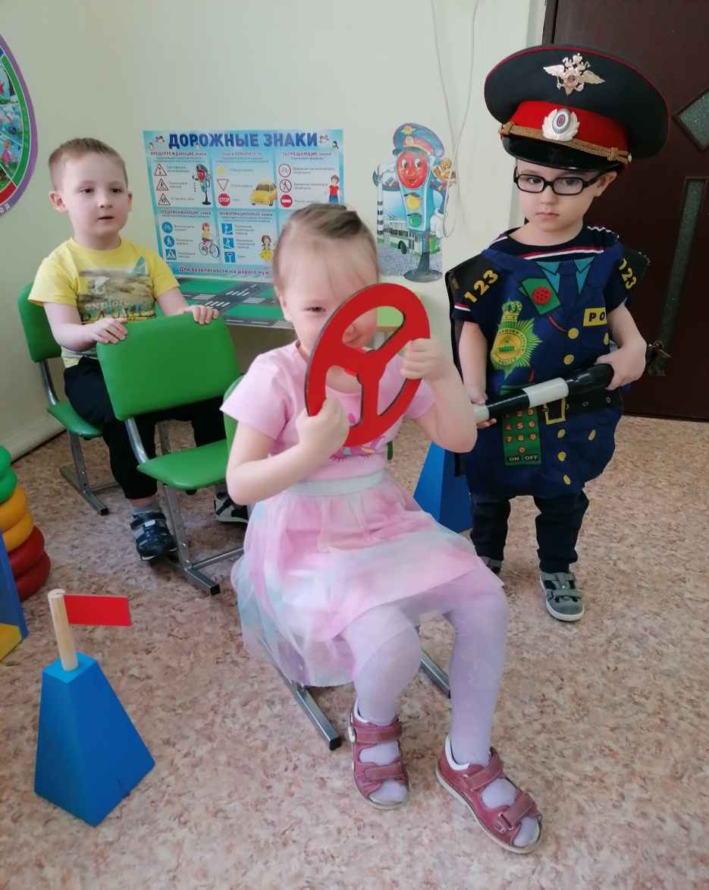
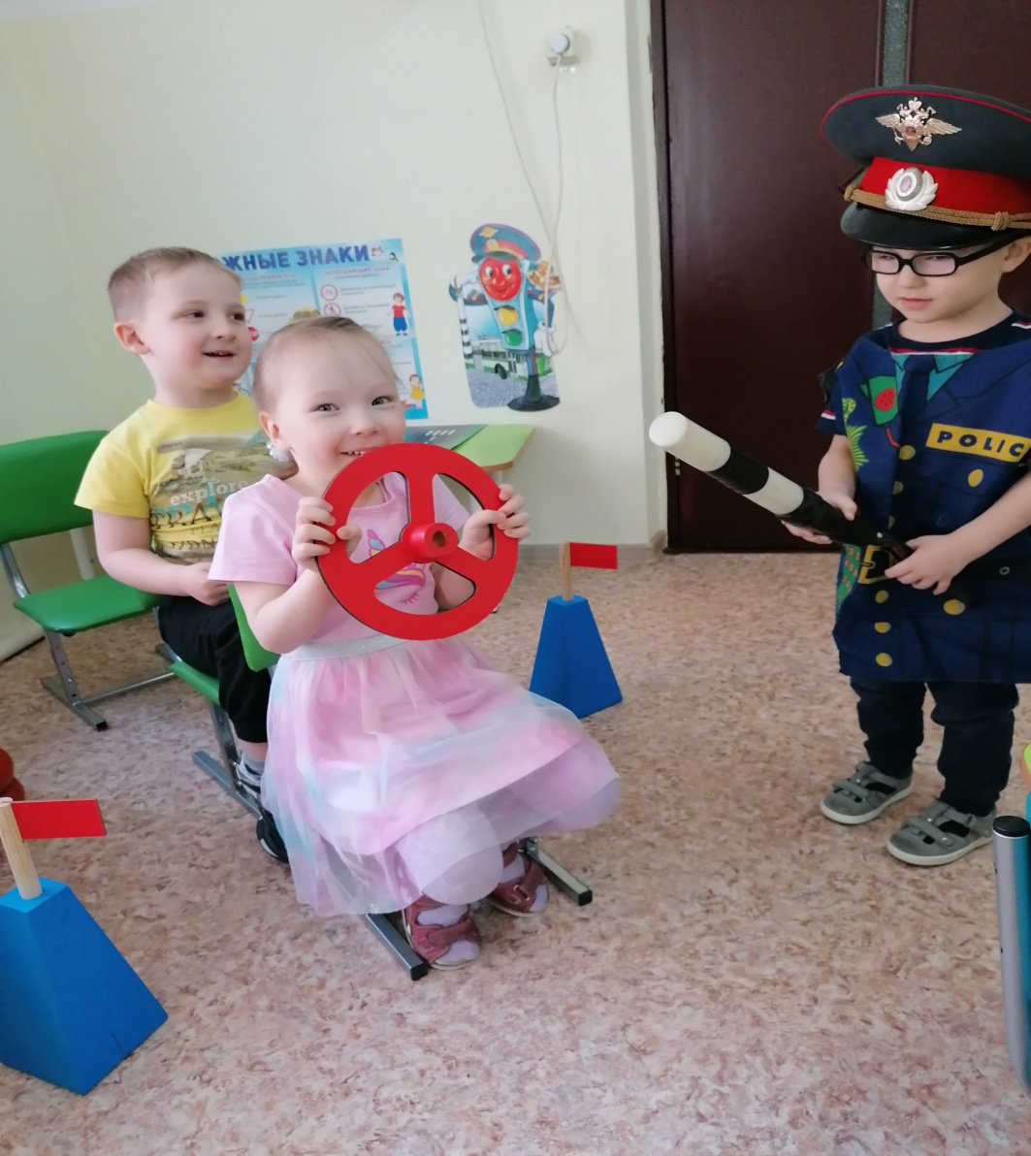
Дидактическая игра «Запрещенное движение» Дети по знакам ориентируются можно есть или нет В нашем уголке есть одежда для ролевых игр

Slide 6
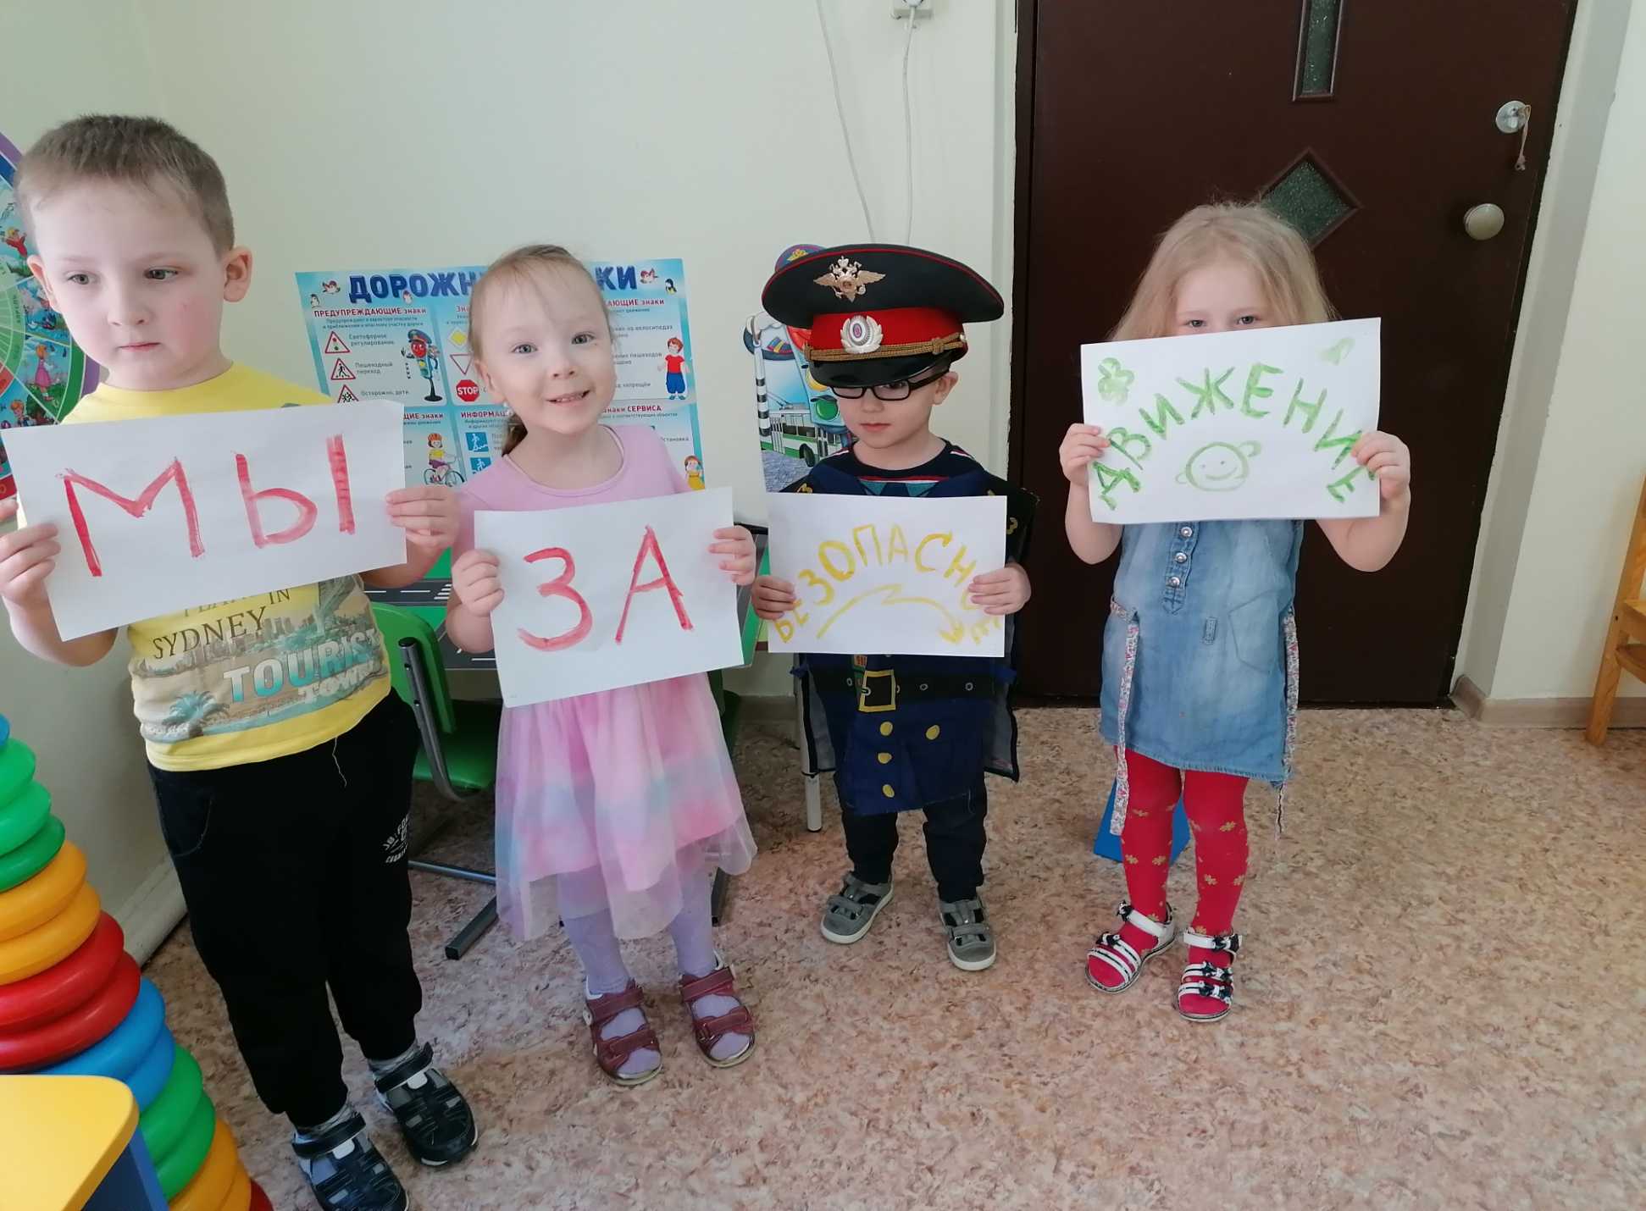

Slide 7
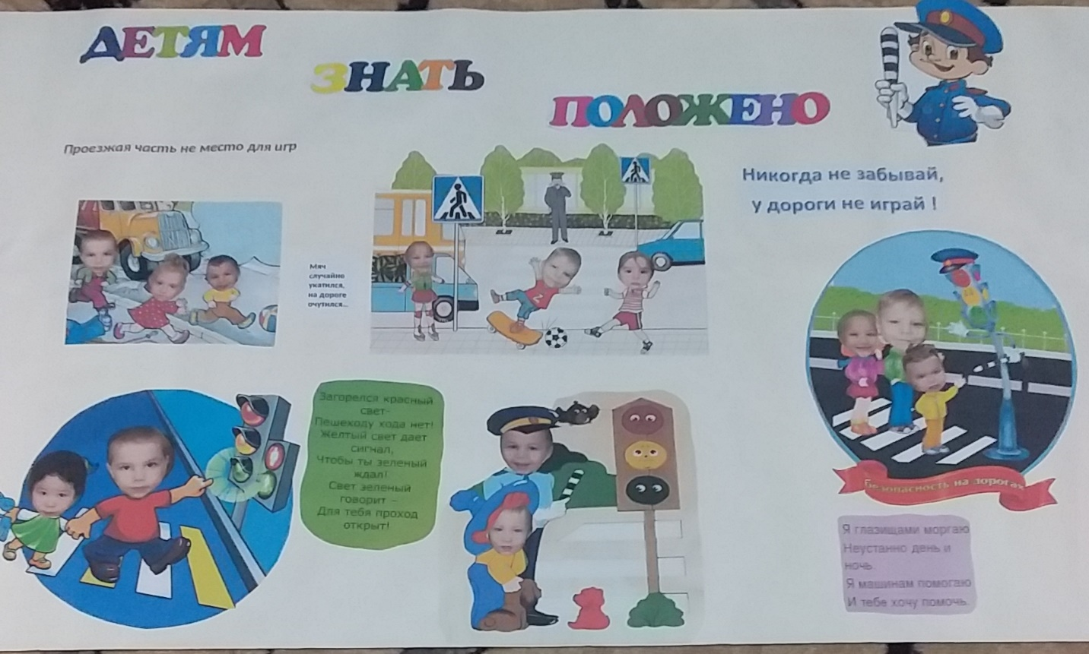
Коллаж на тему «Детям знать положено» Наш уголок пополнился вот таким коллажем. Сделанный совместно с родителями. Также есть на любимый светофор сделанный своими руками и к нему картотека дидактических игр и призами (светоотражающие значки)

Slide 8
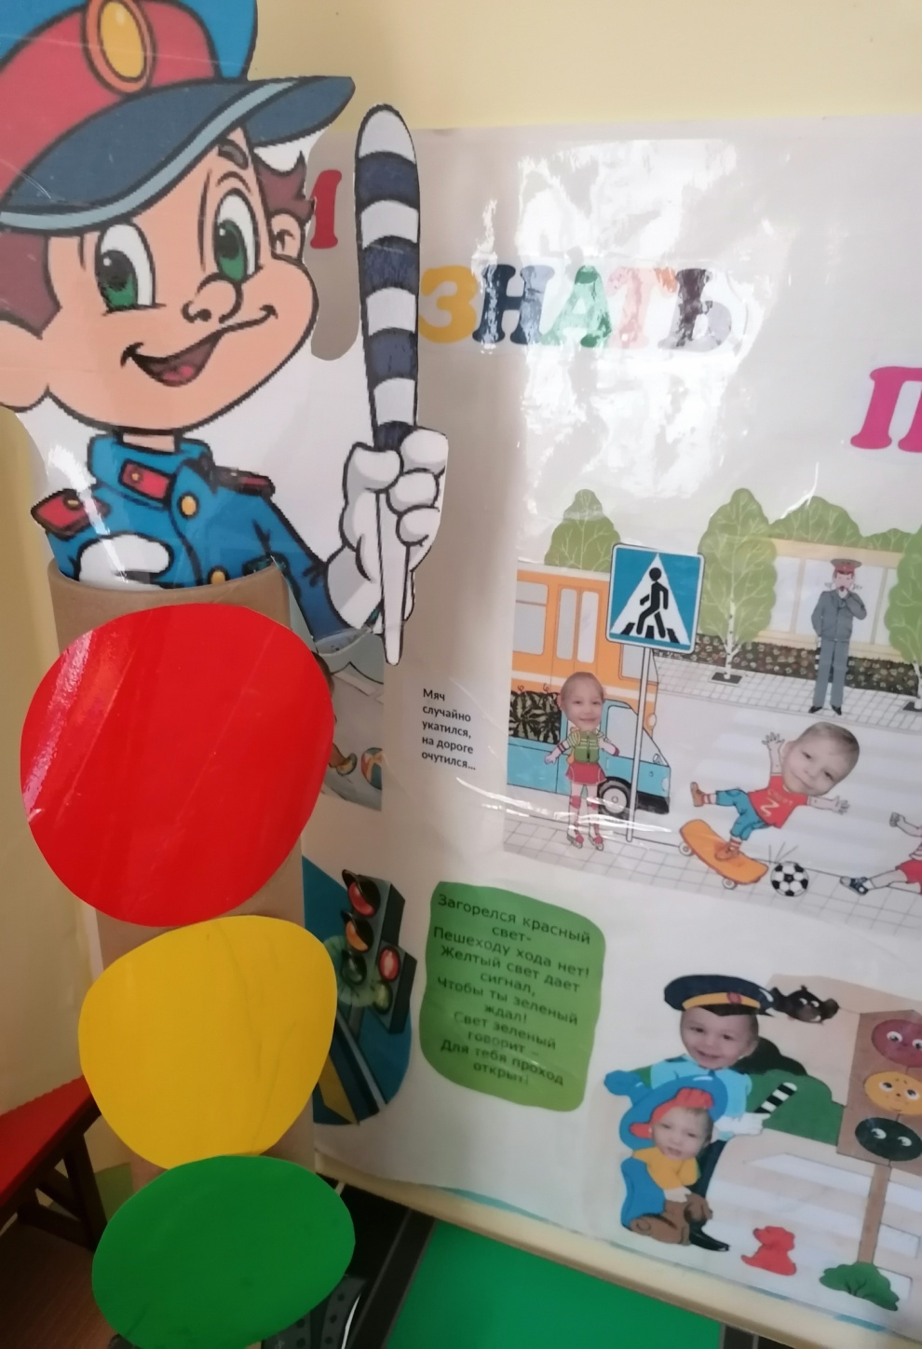
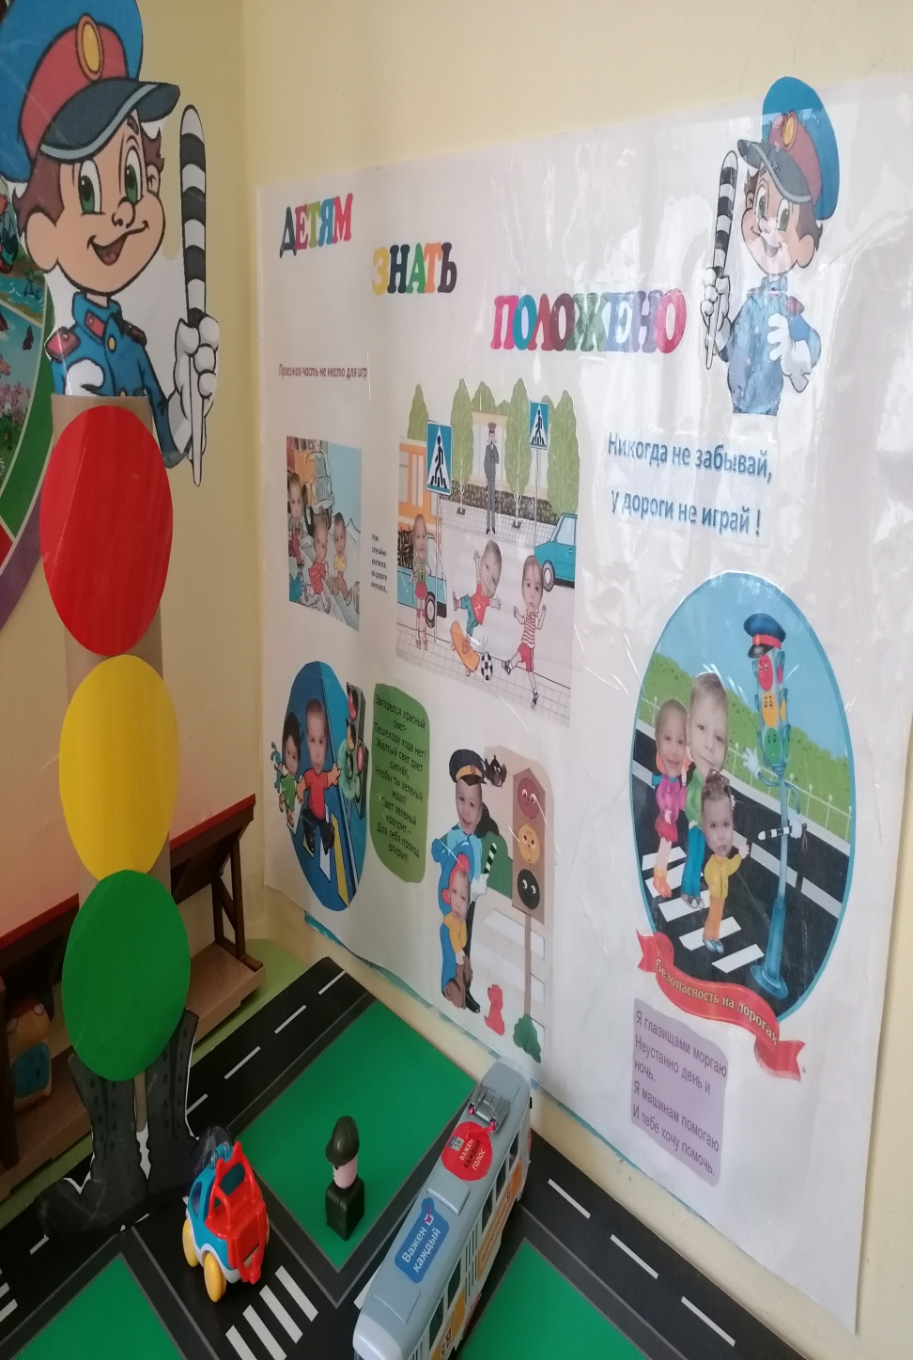

Slide 9
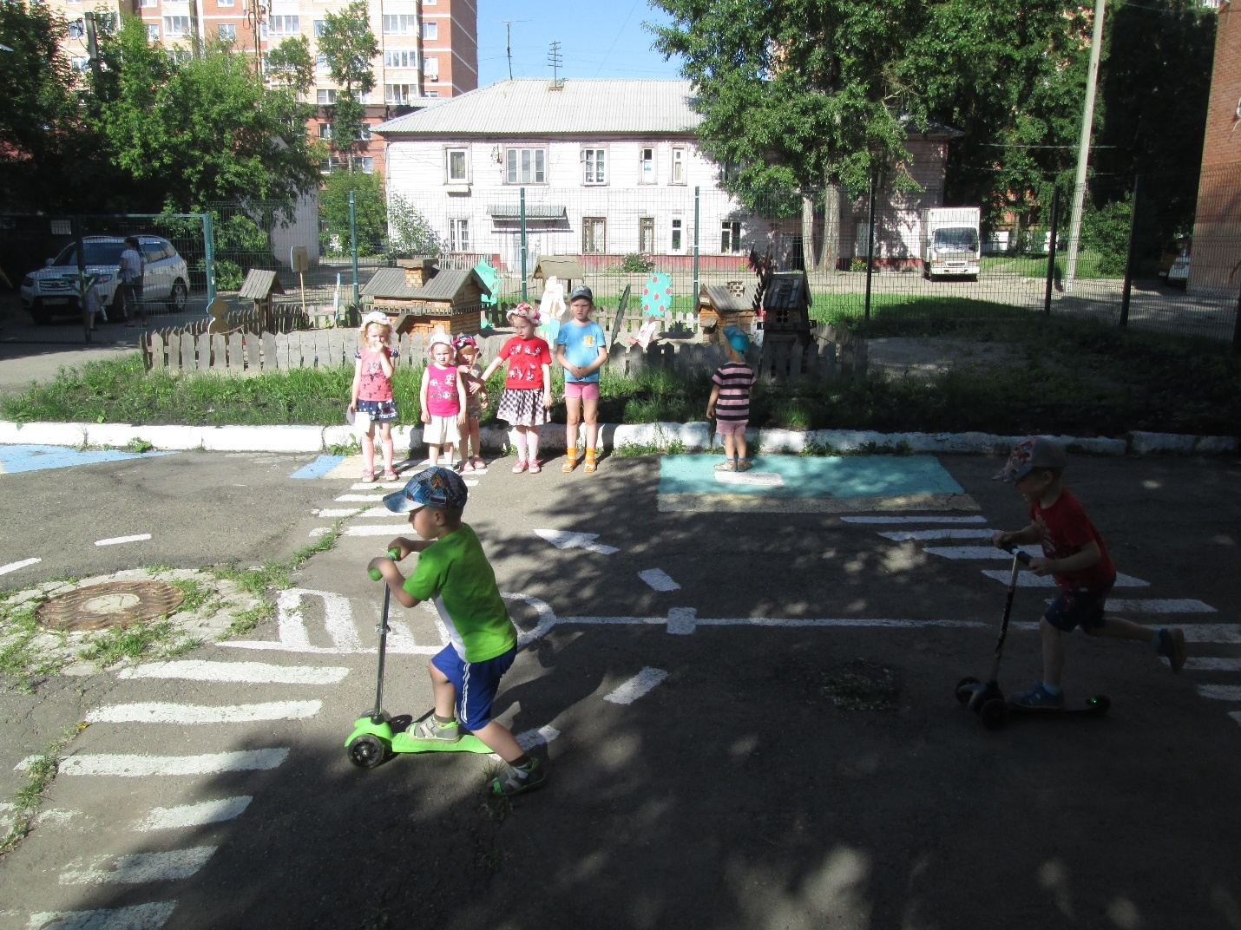
Мероприятие для детей в летний период «Дорожная азбука» В нашем саду есть двухколесный транспорт где с детьми мы закрепляем ПДД

Slide 10
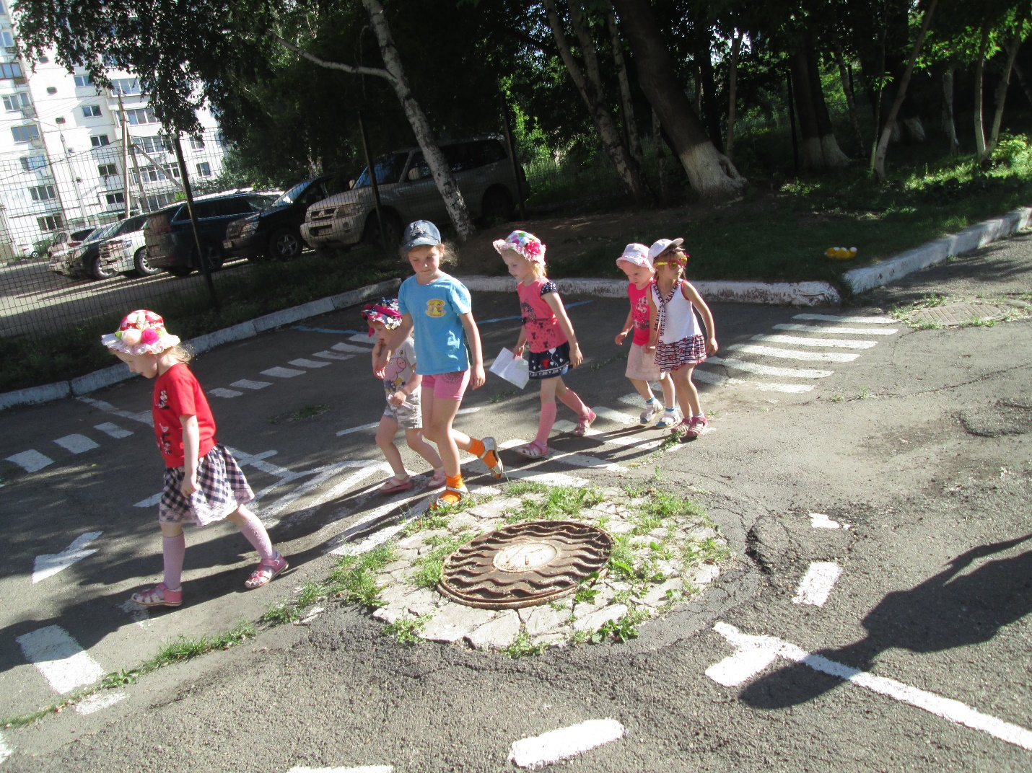
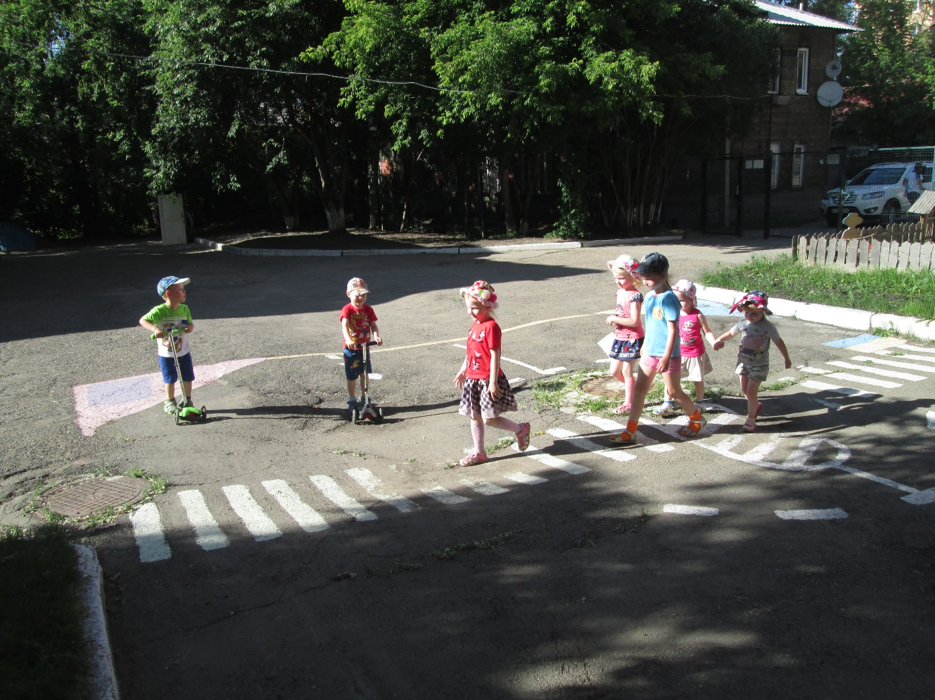

Slide 11
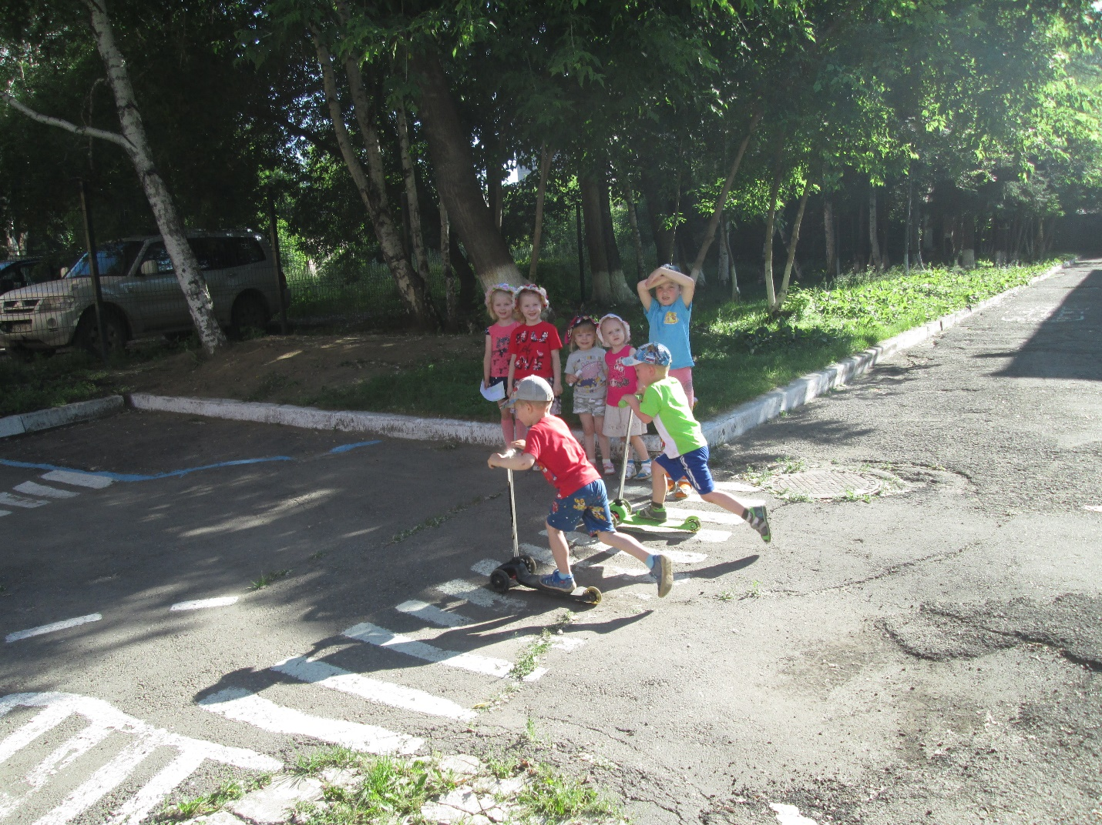

Slide 12
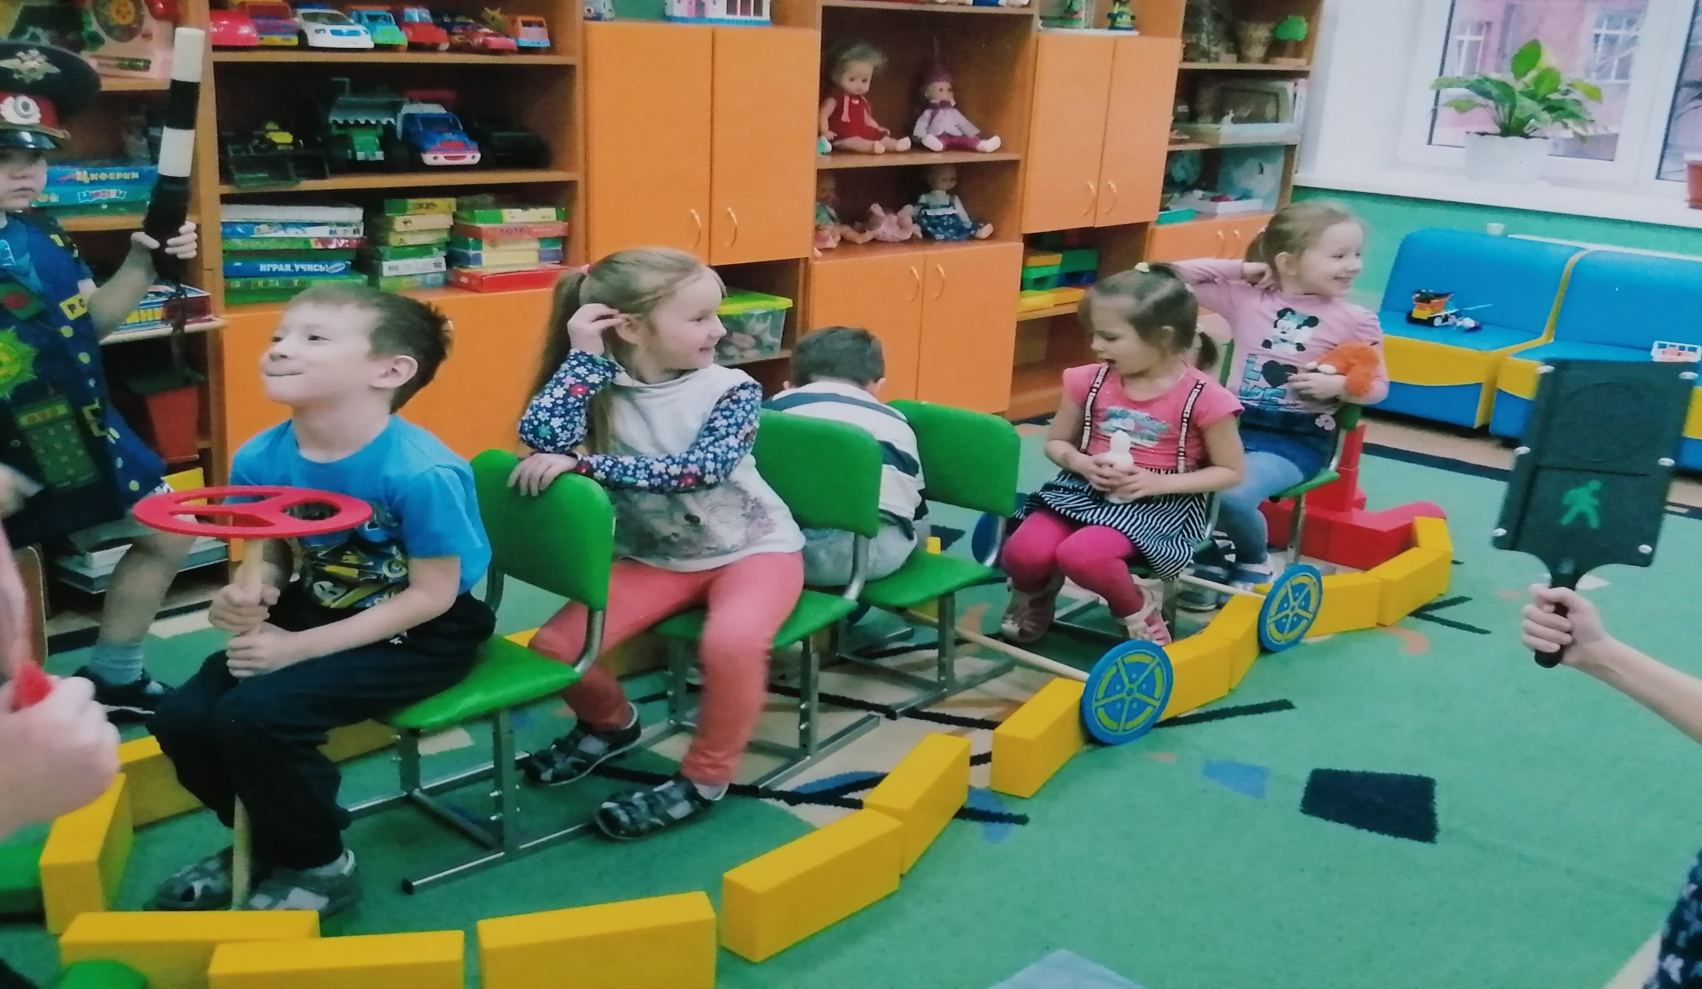
Внимательный шофер!!! В нашем уголке также есть материалы для различных игр где детки сами достают и играют.

Slide 13
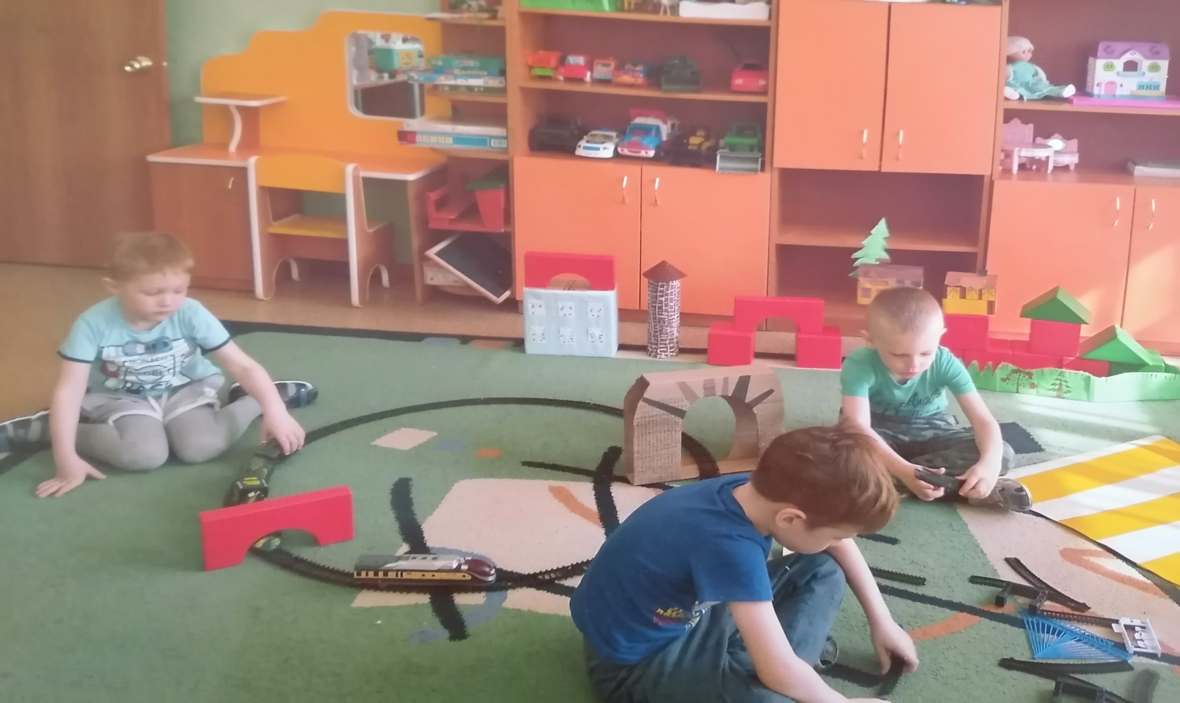
Игра «виды переходов»

Slide 14
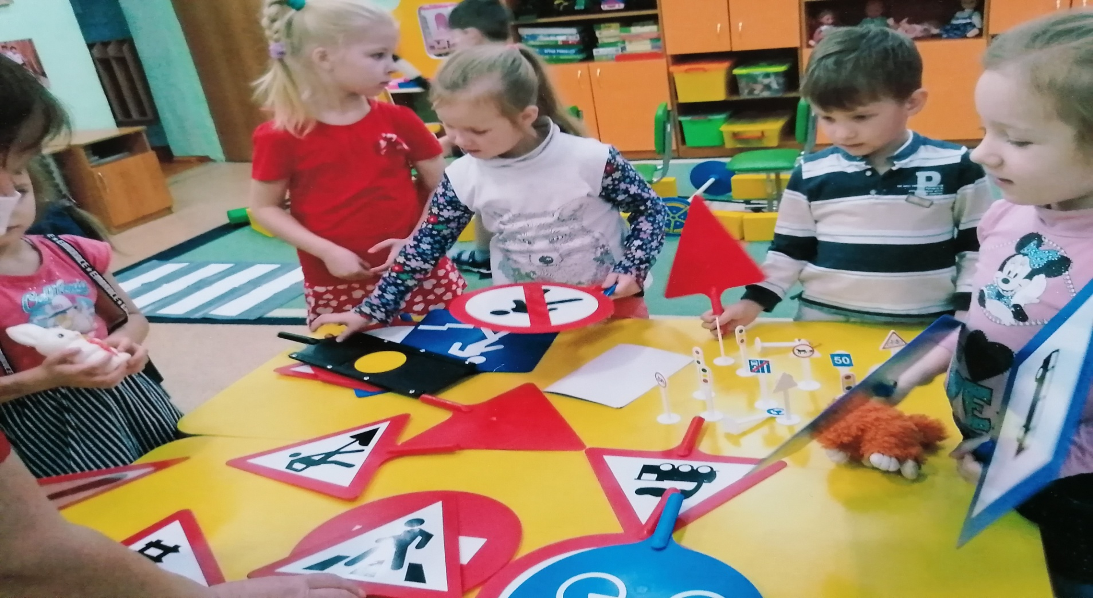
Игра «отличная память». Закрепляем изучаем повторяем

Slide 15
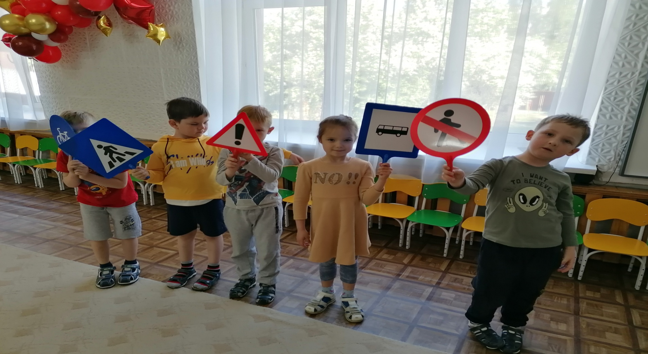
Воробушки и автомобиль

Slide 16
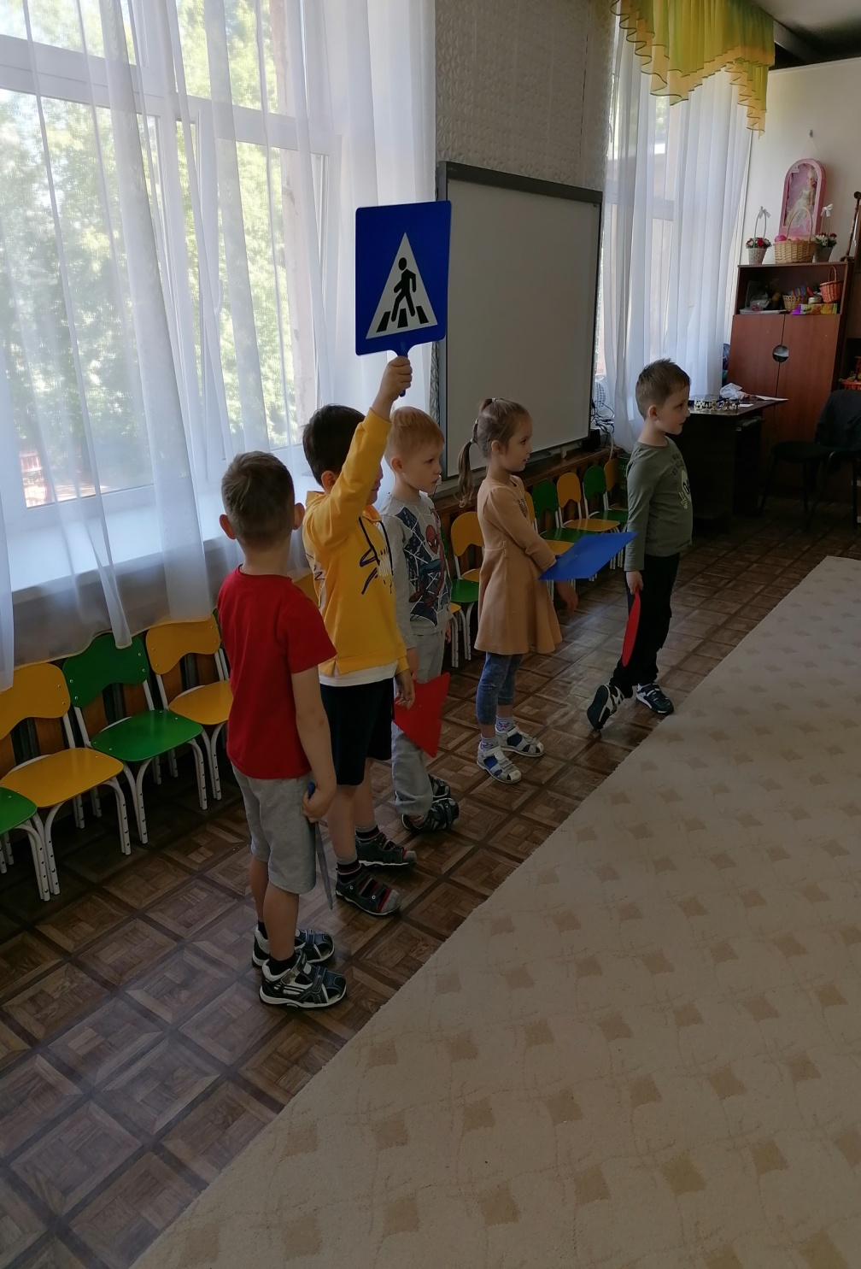
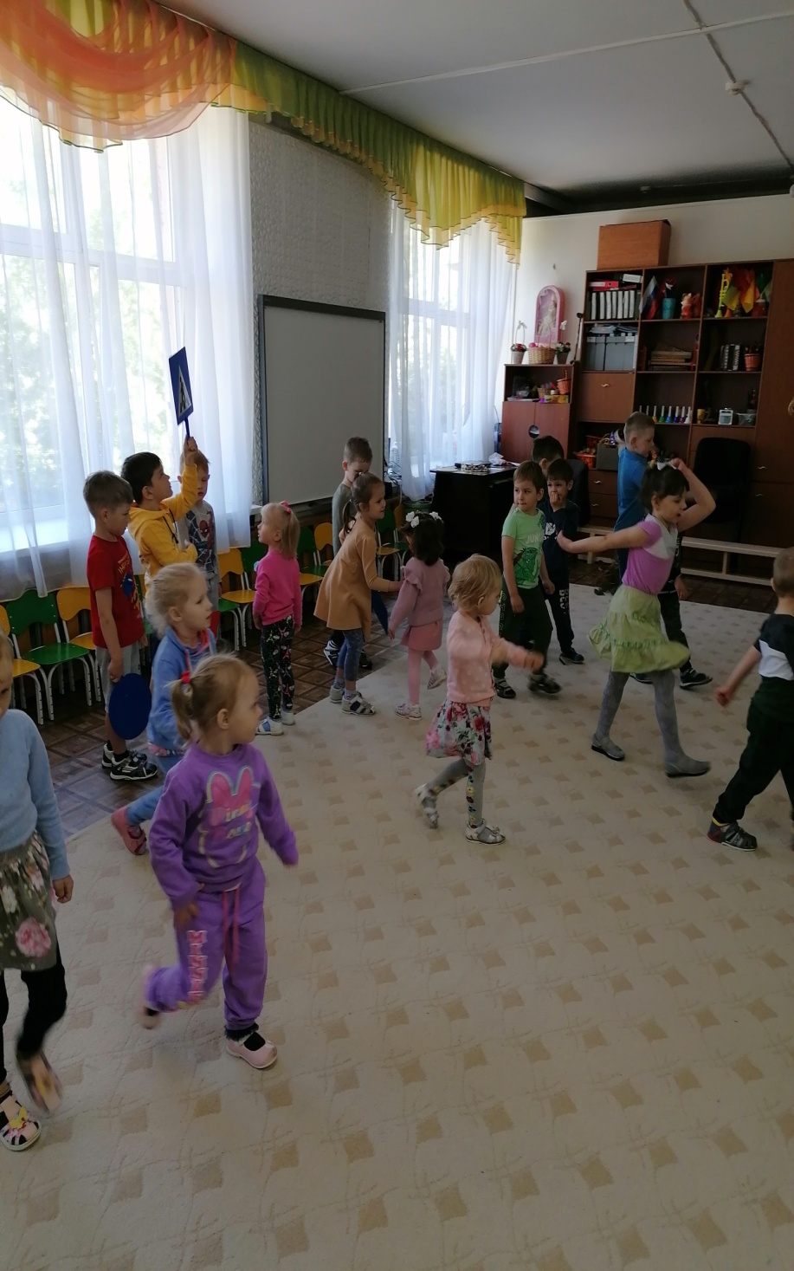

Slide 17
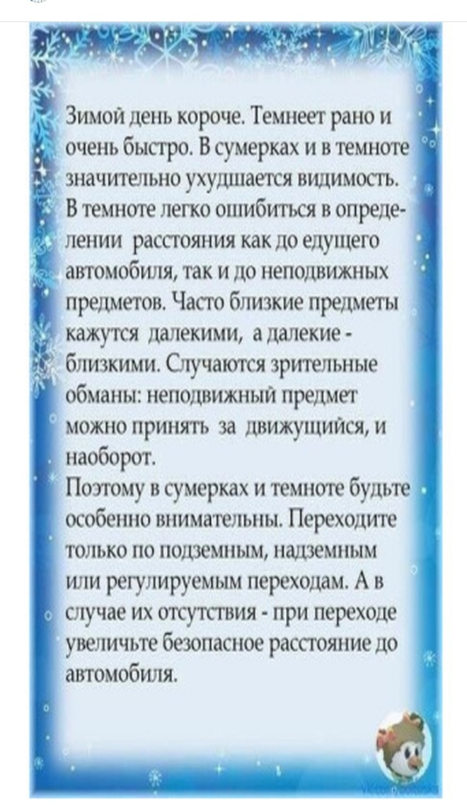
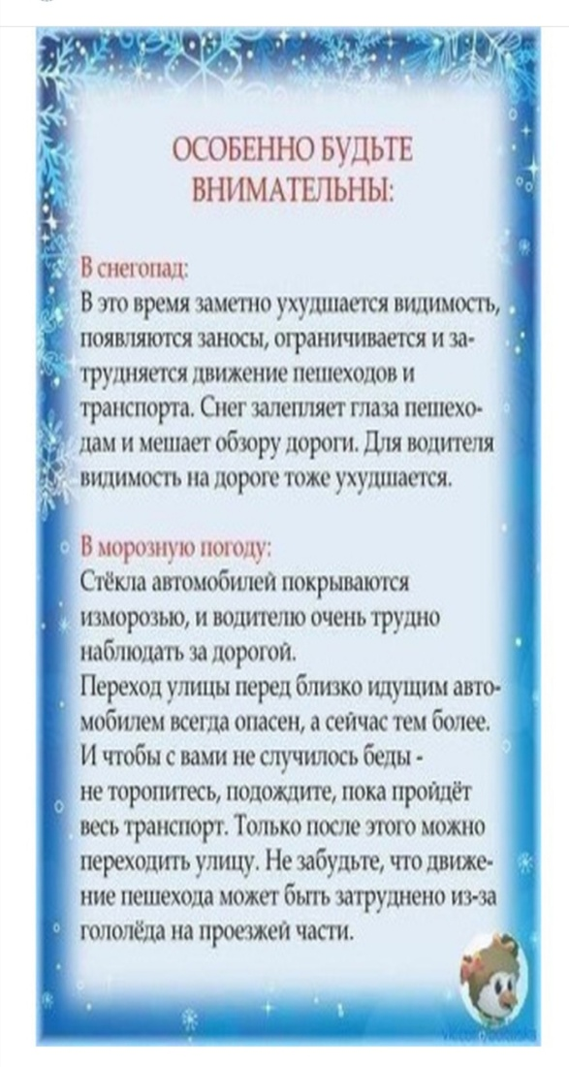
Консультации и рекомендации для родителей

